Slide 1
UD-6 Introducción AD

Slide 2
DEFINICION DE DOMINIO
El dominio toma prestados conceptos de trabajo en grupo y servicios de directorio.
Igual que los servicios de directorio, coloca los recursos de varios servidores en una única estructura organizativa.
Así, a los usuarios se les conceden privilegios de conectarse a un dominio en lugar de conectarse a servidores independientes.
Los servidores que forman parte de un dominio muestran sus servicios a los usuarios y éstos pueden conectarse a aquellos a los que se les ha concedido permiso.

Slide 3
CARACTERÍSTICAS DE UN DOMINIO
Inicio de sesión único
Cuenta de usuario única
Administración centralizada
Escalabilidad

Slide 4
Inicio de sesión único
Los dominios proporcionan un proceso de inicio de sesión único que permite a los usuarios acceder a varios recursos de la red, incluyendo los recursos de archivos, impresoras y aplicaciones.
Todas las cuentas de usuario se almacenan en una ubicación central.
Administración centralizada
Los dominios proporcionan administración centralizada.
Toda la información de cuentas de usuario y recursos puede administrarse desde una sola ubicación dentro del dominio.
Cuenta de usuario única
Toda la información de cuentas de usuario se almacenan en una ubicación central para todo el dominio.
Escalabilidad
Los dominios pueden escalar a redes de gran tamaño.
La forma en que los usuarios acceden a los recursos y el modo de gestionar los recursos en redes de gran tamaño es la misma que en redes pequeñas.

Slide 5
INSTALACIÓN DE WINDOWS Server
Ver PDF
MOD369_UD06 _Win2008SRV-Instalación

Slide 6
Windows Server 2008 R2 simplifica la tarea de administración y protec-ción de los distintos roles de servidor de una empresa a través de la con-sola del Administrador de servidores.
El Administrador de servidores proporciona un único origen para administrar la información del sistema e identidad de un servidor, ya que muestra su estado, identifica los problemas de configuración de sus roles y administra todos los roles instalados en el mismo, permite a los administradores:
Ver y modificar los roles y características instalados en el servidor.
Realizar tareas de administración del servidor, como iniciar o detener servicios y administrar cuentas de usuario locales.
Realizar tareas de administración de los roles instalados, para garantizar el cumplimiento de los procedimientos recomendados.
Determinar el estado del servidor, identificar eventos críticos, y analizar y solucionar problemas o errores de configuración

Slide 7
Un rol de servidor es un conjunto de programas de software que, una vez que se instalan y configuran correctamente, permiten a un equipo realizar una función específica para varios usuarios u otros equipos de una red.
En términos generales, los roles comparten las siguientes características.
Describen la función, finalidad o uso principal de un equipo. Un equipo puede desempeñar un solo rol o puede varios roles.
Proporcionan a los usuarios de una organización acceso a los recursos administrados por otros equipos, como sitios web, impresoras o archivos.
Suelen incluir sus propias bases de datos, que pueden poner en cola las solicitudes de usuarios o equipos, o pueden registrar información relacionada con el rol acerca de los usuarios y equipos de la red.
Tan pronto como se han instalado y configurado correctamente, los roles funcionan automáticamente. Esto permite a los equipos donde están instalados realizar las tareas necesarias con un nivel de supervisión o comandos de usuario limitados.

Slide 8
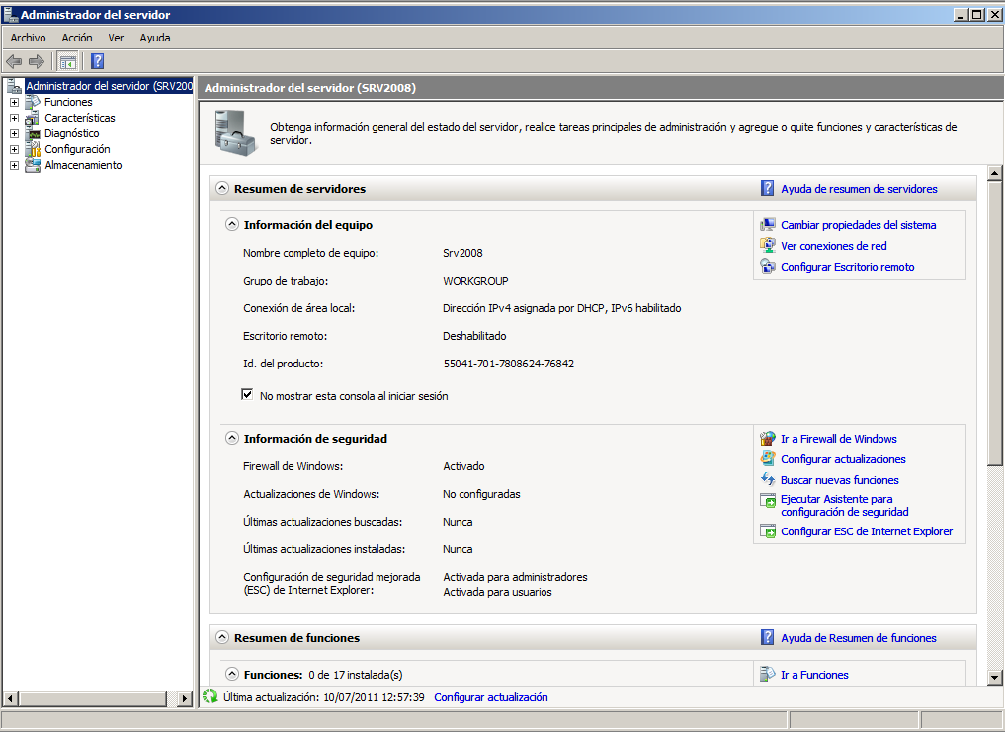

Slide 9
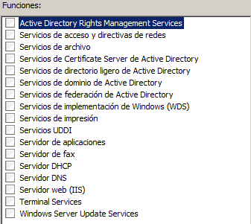
Servicios de rol
Los servicios de rol son programas de software que proporcionan funcionalidad de un rol. Al instalar un rol, se pueden elegir los servicios de rol que proporcionará a otros usuarios y equipos de la empresa.
Algunos roles, como Servidor DNS, tienen una sola finalidad y, por lo tanto, no tienen servicios de rol disponibles. Otros roles, como Servicios de Escritorio remoto, tienen varios servicios de rol que pueden instalarse, en función de las necesidades de los equipos remotos de la empresa.
Un rol puede considerarse como una agrupación de servicios de rol complementarios y estrechamente relacionados, para los cuales, en la mayoría de los casos, la instalación del rol implica la instalación de uno o varios de sus servicios de rol.

Slide 10
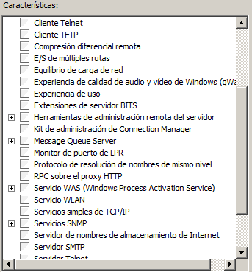
Características
Las características son programas de software que, aunque no forman parte directamente de los roles, pueden complementar o aumentar su funcionalidad, o mejorar la funcionalidad del servidor, independientemente de los roles que estén instalados.
Por ejemplo, la característica Clúster de conmutación por error aumenta la funcionalidad de otros roles, como Servicios de archivo y Servidor DHCP, ya que permite a estos roles unirse a clústeres de servidores para obtener una mayor redundancia y rendimiento.

Slide 11
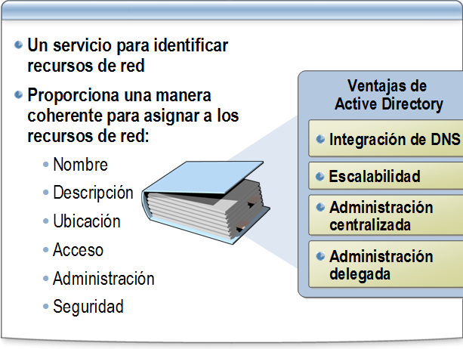
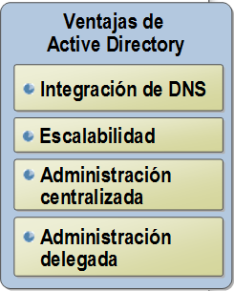
¿QUE ES EL SERVICIO DE DIRECTORIO AD?

Slide 12
Active Directory es el servicio de directorio de la familia de Windows Server. Amplía la funcionalidad básica de un servicio de directorio para proporcionar las siguientes ventajas:
Integración de DNS. Utiliza las convenciones de nomenclatura del Sistema de nombres de dominio para crear una estructura jerárquica que propor-cione una vista familiar, ordenada y escalable de las conexiones de red.
Escalabilidad . Se organiza en secciones que permiten almacenar una gran cantidad de objetos. Como resultado, Active Directory se puede ampliar a medida que la organización crece.
Administración centralizada. Permite a los administradores controlar escritorios distribuidos, servicios de red y aplicaciones desde una ubicación central, al tiempo que utiliza una interfaz de administración coherente.
Administración delegada. La estructura jerárquica de Active Directory permite que el control administrativo se delegue para segmentos específicos de la jerarquía.

Slide 13
INSTALACIÓN DEL Directorio Activo
Ver PDF
MOD369_UD06 Win2008_SRV-Instalar_AD

